Slide 1
«Отношение современных школьников к чтению»
Автор: Махинина Екатерина, 4 «В» класс
Научный руководитель:
Давыдова Елена Ивановна, учитель начальных классов МБОУСОШ №12

Slide 2
В современном мире технологий и Интернета вопрос детского чтения особенно актуален. Согласно статистике, в последние годы наблюдается активное падение интереса к чтению, как среди взрослых, так и среди детей. Россияне уже давно не самая читающая нация в мире. В последнее время мы все чаще слышим высказывание: «Дети стали меньше читать».
Актуальность исследования:

Slide 3
Цель : исследовать отношение детей к чтению, через изучение факторов, влияющих на интерес к чтению
Основные задачи: -показать важную роль чтения в жизни человека; -сопоставить данные результатов различных исследований, опубликованных в периодической печати с результатами исследования, проведенными среди обучающихся 4-х классов, произвести сравнительный анализ; -разработать тесты и провести их анализ; -выяснить отношение детей к чтению, выявить факторы, влияющие на уровень чтения у детей младших классов ; -исследовать интересы и приоритеты ребенка по данному вопросу; -обобщить полученные результаты и сделать выводы;

Slide 4
Объект исследования:
обучающиеся младших классов
Предмет исследования:
детское чтение

Slide 5
Методы изучения:
Частично-поисковый (сбор информации, работа с архивным материалом, поиск литературы по теме). Метод социологического опроса (анкетирование). Метод анализа (обработка анкет, сопоставление данных). Аналитический метод ( выводы).

Slide 6
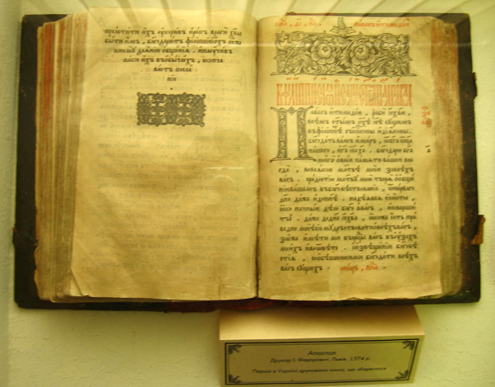
Чтение детей и подростков имеет богатую историю. Распространение книжного учения на всей Руси было связано с принятием христианства. Князь Владимир «повелел учить писанию греческому и славянскому» своих сыновей и детей боярских, а также «и у простых людей отроков повелел брать для учения книжного». Чтению в Киевской Руси обучали детей с 6-7 лет.

Slide 7
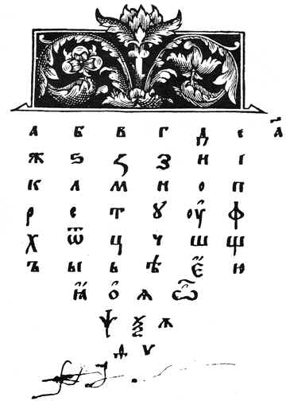
Вплоть до XV века, когда на Руси появились книги, специально предназначенные для детского чтения, дети и подростки читали то же, что и взрослые: поучения, жития святых, летописные сказания и легенды. С развитием книгопечатания стала развиваться детская литература. В послесловии к своей первой книге «Азбука»(1564) Иван Федоров пишет, что она составлена «ради скорого младенческого научения».

Slide 8
Изучение читателей
В XIX веке, началось планомерное изучение читателей – детей и подростков
Исследование чтения и изучение читателей широко проводилось в нашей стране в советское время. В конце 1950-х – начале 1960-х гг. Ленинградским институтом культуры и Государственной библиотекой СССР проводилось анкетирование учащихся, которое позволило судить о личных и общественных интересах юных читателей.
С 1965 г. Ленинградским институтом культуры была начата работа по систематическому изучению читателей-школьников не только в Ленинграде, но и в других регионах страны, что позволило получить достаточно объективные результаты.

Slide 9
Ученикам была предложена анкета, состоящая из 11 вопросов:
1. Любишь ли ты читать книги?
-да -нет -не очень
2. Что ты больше любишь читать?
-книги -газеты
-журналы -новости Интернета
3. В свободное время ты предпочитаешь:
-читать книги -играть в компьютер
-смотретьTV -играть с друзьями
-ходить в кино -заниматься спортом
-общаться с родными
4. Есть ли у тебя время для чтения?
-да
-нет
-иногда
5. Когда ты читаешь книги?
-на каникулах -вечером перед сном
-в отпуске -в выходные
-в свободное время
6. Что вызывает у тебя интерес к прочтению книги?
-рассказ друга, одноклассника, ровесника
-совет родителей
-просмотр фильма, снятого по мотивам книги
7. Читают ли тебе родители?
-да
-нет
-иногда
8. Берешь ли ты книги в библиотеке?
-да
-нет
-иногда
9. Где ты чаще берёшь (покупаешь) книги ?
-в библиотеке -дома
-в магазине -у друзей
10. В какой библиотеке ты берёшь книги ?
-в школьной
-в детской городской
-в домашней библиотеке
- школьной программы
11. Какие книги ты предпочитаешь читать ?-
-сказки -книги о животных
-фантастика -комиксы
-энциклопедии -другое

Slide 21
Сравнительный анализ посещения городской библиотеки обучающимися нашего класса с 1-го по 4-й год обучения Интересы и предпочтения в тематике книг

Slide 22
ВЫВОДЫ
В целом интерес детей к чтению снизился, упал его престиж. Детское чтение стало информационным, чтение по школьной программе стало преобладать над досуговым. И это, прежде всего, связано с развитием новых информационных технологий (Интернет) представляющих альтернативу чтению.

Slide 23
Спасибо за внимание!

Slide 24
Использованная литература:
Тихомирова. Детское чтение: тенденции и противоречия. (шк. Библиотека 2008г. №3 с.62-66)
Соловьева А. «Что читают дети?» , V Масловские чтения , Сб.научных статей мурм-ск МГПУ, 2007; с.167-172
Камардина. Страна читателей. Студенческий меридиан (2007г. №5 с.15-17)
Интернет-сайты :
student.km.ru
ipk.admin.tstu.ru
www.polemics.ru

